Slide 1




Peut-on apprendre seul?
Franck Ramus
CNRS, ENS, EHESS

Slide 2
Apprendre
Exposition aux contenus
Exercices, activités pédagogiques
Révisions

Slide 3
Les techniques les plus utilisées par les étudiants ont une efficacité très faible.
Les techniques ayant la meilleure efficacité prouvée sont très peu utilisées…
Se tester
Etaler les révisions dans le temps
Alterner les contenus à réviser
Elaborer sur les contenus d'apprentissage
S'expliquer les contenus d'apprentissage
Résumer les contenus d'apprentissage
Surligner les passages les plus importants
Utiliser des acronymes mnémotechniques
Utiliser des images mentales
Relire plusieurs fois
Bon
Moyen
Faible

Slide 4
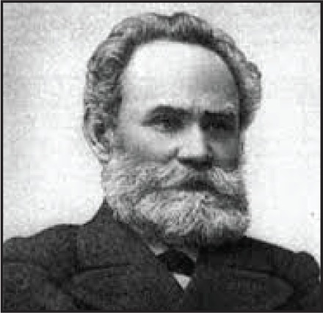
L’oubli suit une loi exponentielle
(from S. Dehaene)

Slide 5
Vaut-il mieux relire ou être testé?
Liste de 50 mots à apprendre.
Examen 48 heures plus tard.
3 régimes d’apprentissage
  8 lectures de la liste
  6 lectures + 2 tests
  4 lectures + 4 tests
Zaromb & Roediger (Memory and Cognition, 2010)

Slide 6
L’effet de test s’observe-t-il aussi sur de véritables contenus pédagogiques?
Contenu: 2 textes en anglais
2 types d’activités:
  Etude (lecture)
  Rappel (récitation)
2 régimes d’apprentissage:
  Etude, Etude
  Etude, Rappel
Examen final à 3 délais de rétention:
  5 minutes
  2 jours
  1 semaine plus tard.
Roediger & Karpicke (Psychological Science, 2006)

Slide 7
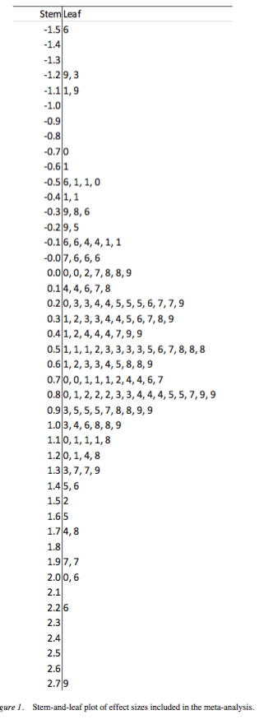
Méta-analyse de l’effet de test
Méta-analyse de 159 comparaisons dans 61 études (de 1975 à 2013)
Etude + test vs/ étude + étude
Effet moyen = 0.50 écart-type
Rowland, Psych Bull, 2014

Slide 8
Rôle du retour d‘information sur l‘effet de test
Butler & Roediger (Mem. Cogn. 2008)
Notes:
Taking an initial test even without feedback tripled final recall relative to only studying the material
In comparison with the no-feedback condition, both immediate and delayed feedback increased the proportion of correct responses and reduced the proportion of intrusions

Slide 9
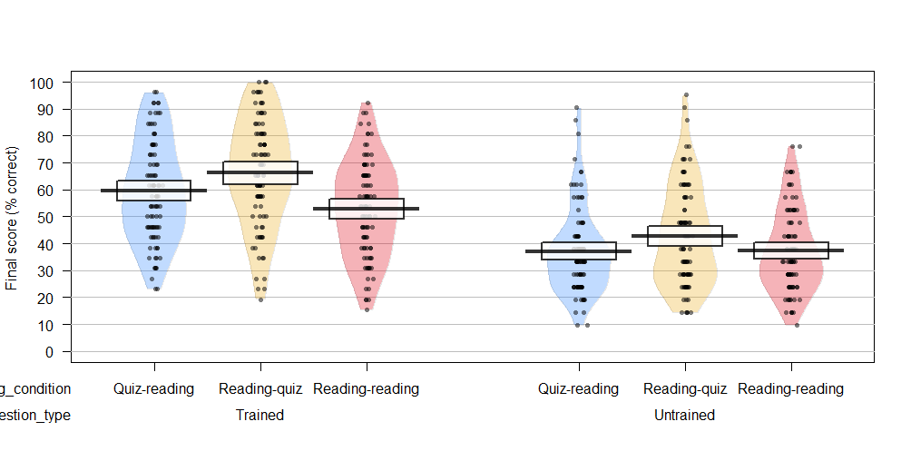
Vaut-il mieux tester avant ou après la première exposition au contenu?
→ il vaut mieux tester après la première exposition
Latimier et al., (2019) npj Sci. Learn.

Slide 10
Vaut-il mieux réviser en une fois, ou étaler les révisions dans le temps?
Apprentissage « massé » vs. apprentissage « distribué » ou « espacé »
Mots espagnols à mémoriser (avec leur traduction en anglais)
6 sessions d’apprentissage par quiz
Espacées de:
  Quelques secondes
  1 jour
  30 jours
Examen final 30 jours après la dernière session
Bahrick (Journal of Experimental Psychology, 1979)
d=0.71 (Hattie, 2008)
Notes:
Le spacing n’a pas vraiment d’effet positif au fur et à mesure des sessions par rapport au massed. Puis 30 jours après chaque dernière session, le test final montre un effet inverse
et effet pourrait s’expliquer par le fait un temps important entre 2 sessions d’apprentissage permet de mieux consolider les informations apprises, cette consolidation est bénéfique pour les sessions suivantes

Slide 11
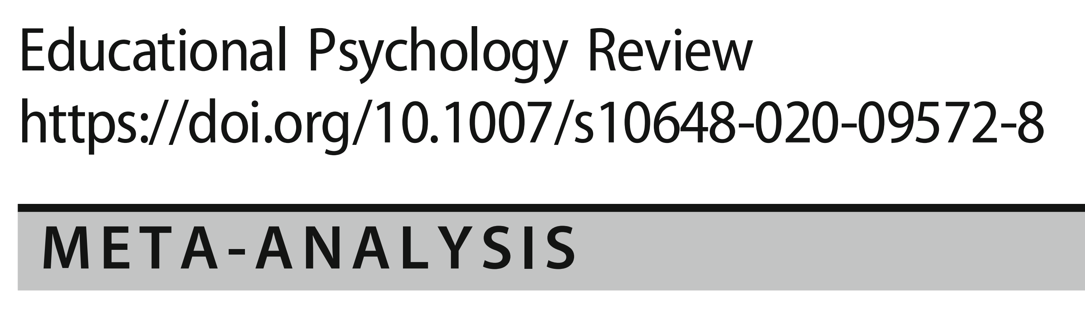
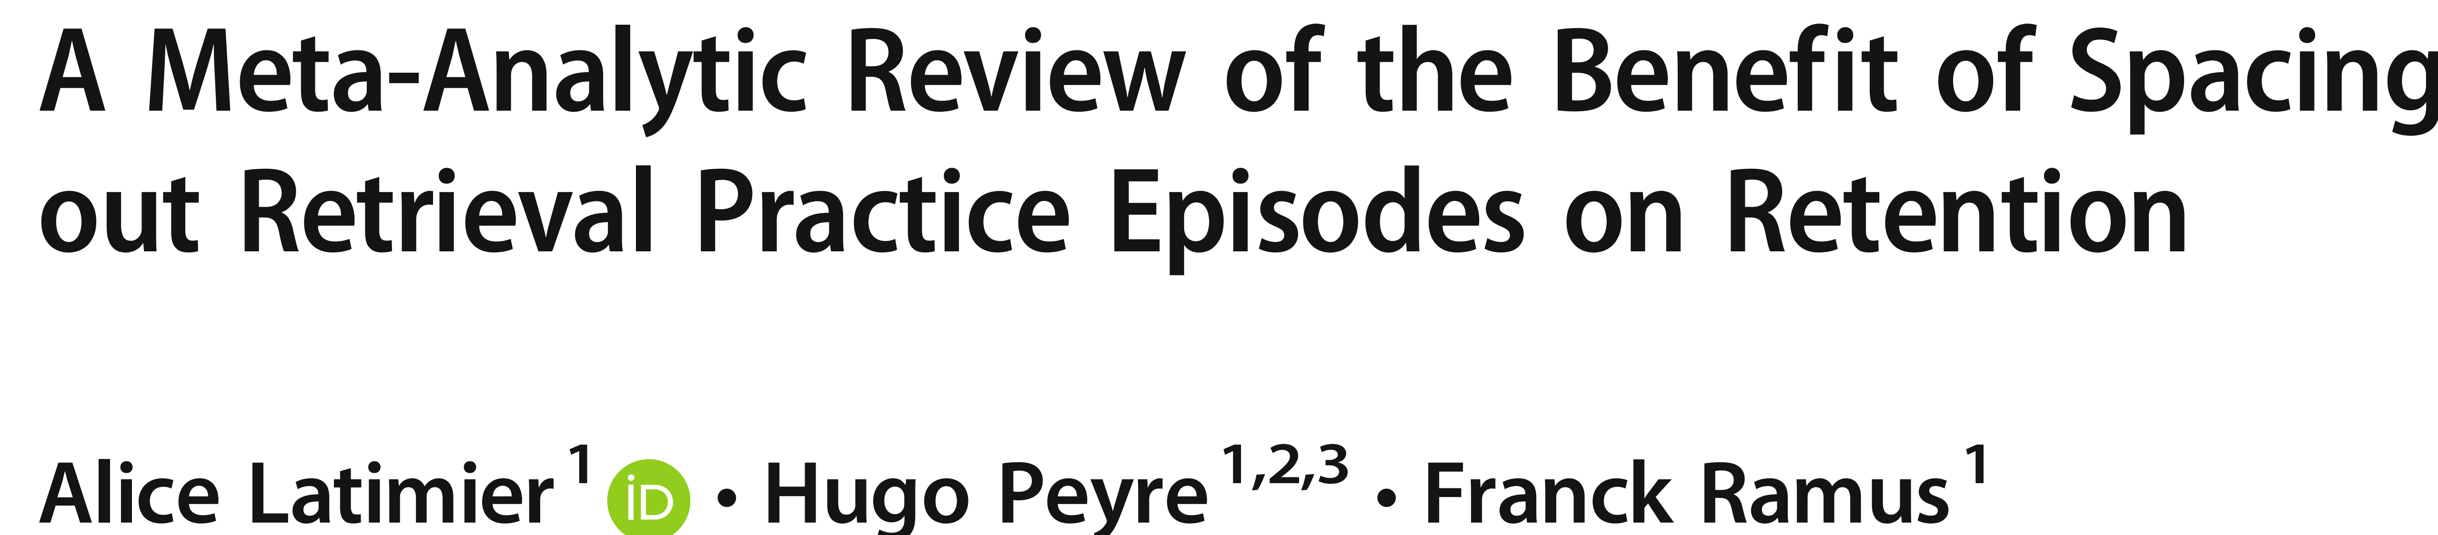
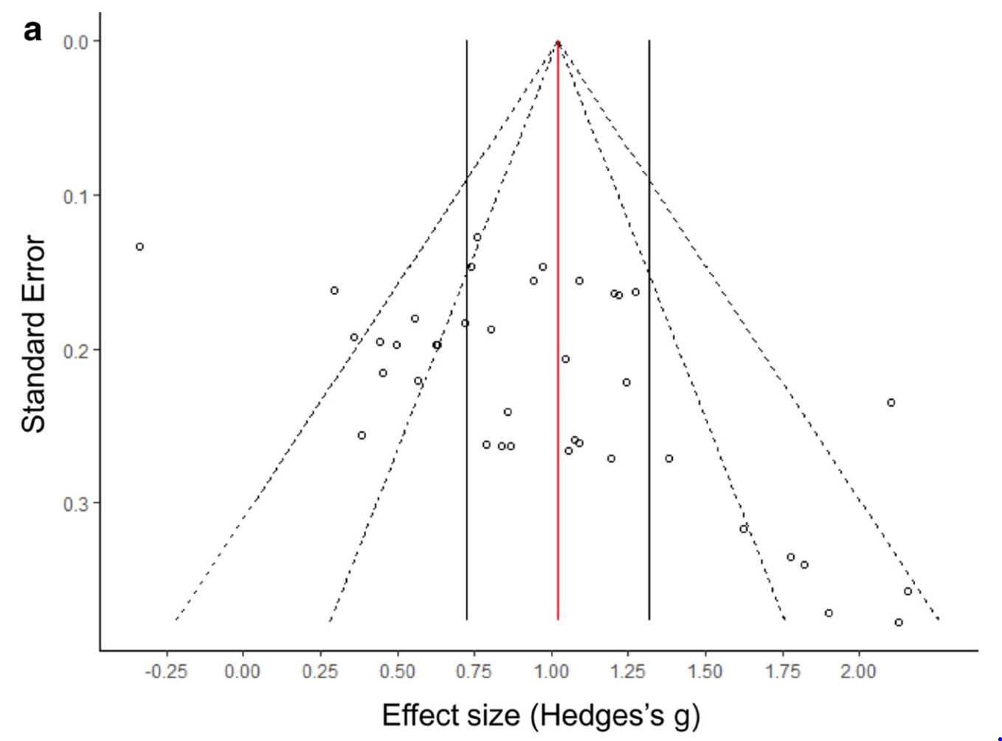
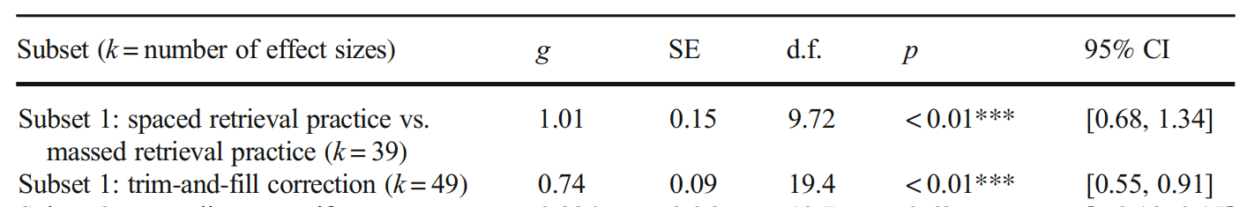

Slide 12
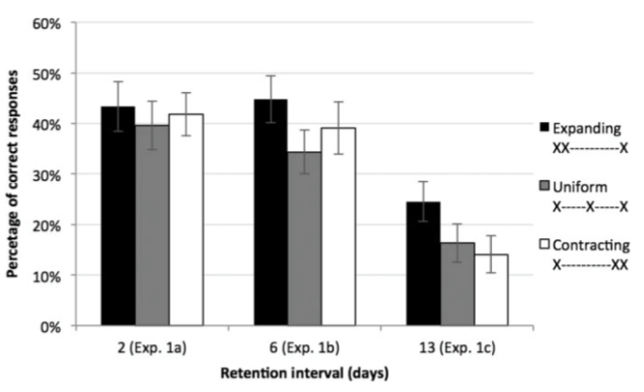
Expanding spacing for long term retention
studied vocabulary pairs that were repeated according to one of three schedules
Expanding, uniform, or contracting schedule
retention interval of 2, 6 or 13 days
Final test : cued-recall test
→ the expanding schedule generally led to better performance
→ the benefit of an expanding schedule may be greater when the RI is longer.
Gerbier & al. (Memory, 2015)

Slide 13
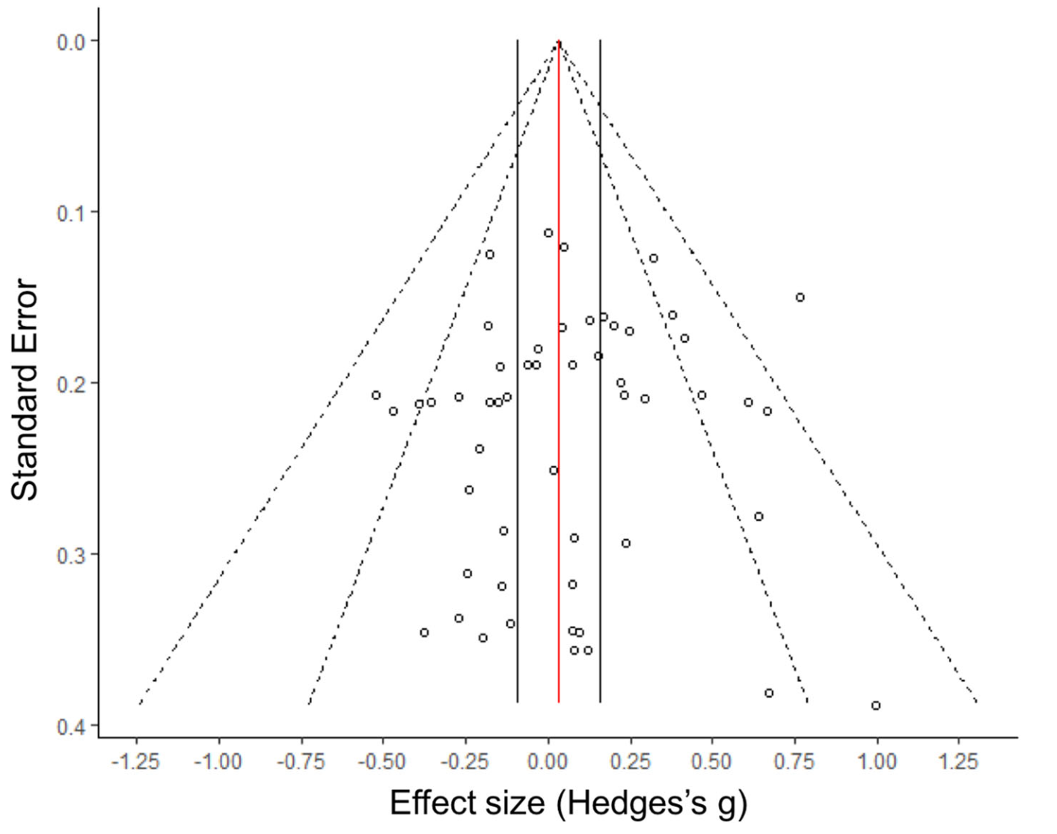
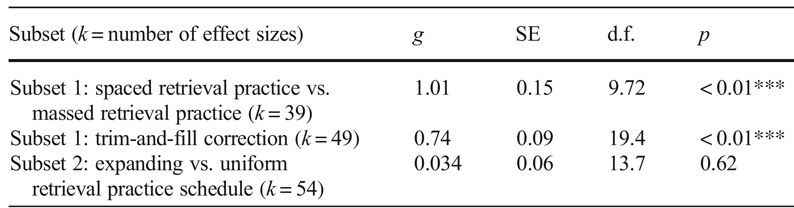

Slide 14
Context
Cours d’Espagnol avec du vocabulaire à apprendre
10 chapitres, un par semaine.
Logiciel pour tester les étudiants sur des mots et phrases courtes.
Logiciel utilisé 20-30 minutes par session, selon 3 programmes (assignation aléatoire des étudiants).

Slide 15
Trois programmes de révision

Slide 16
Programme personnalisé de révision espacée
Utilise un modèle qui estime la qualité de la trace en mémoire de chaque mot chez chaque étudiant, en fonction de:
  La difficulté de l’item (IRT)
  La compétence de l’élève (IRT)
  L’historique des tests de ce mot par cet élève.
  Temps (modélisation de l’oubli)
Modèle DASH: Difficulty, Ability, Study History.
Présente les items dont la trace en mémoire est estimée avoir le plus besoin d’être rafraichie (au seuil de l’oubli).

Slide 17
Résultats

Slide 18
Résumé
Effet de test = effort de récupération en mémoire
  QCM
  Questions ouvertes
  Récitation
Se tester/être testé renforce plus la mémorisation que de relire ou réécouter les contenus. Résultat très solide scientifiquement.
L’effet de test bénéficie non seulement aux contenus testés, mais aussi à d’autres contenus reliés mais non testés. (→ transfert)
Cela s’observe en classe comme en laboratoire.
Cela s’observe sur une grande variété de contenus:
  Listes arbitraires
  Mots
  Textes
  Apprentissages procéduraux

Slide 19
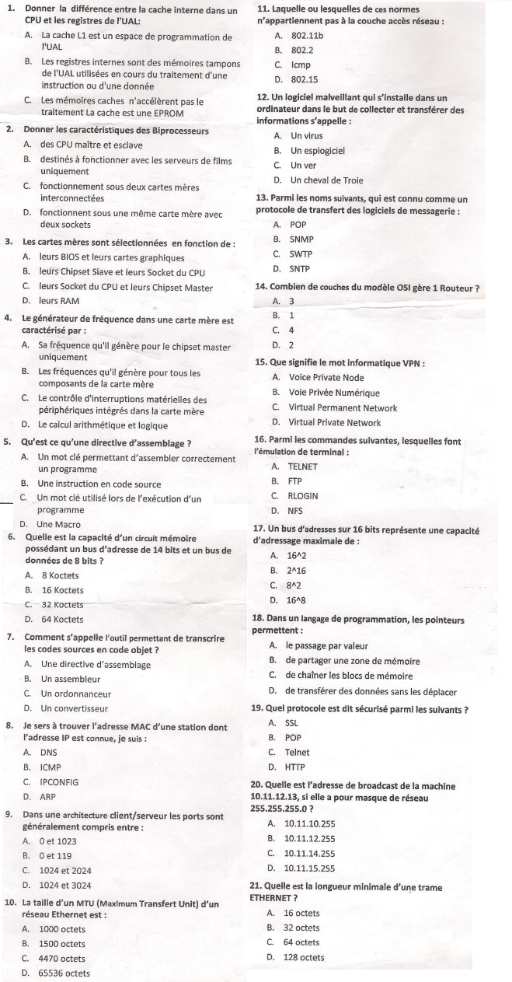
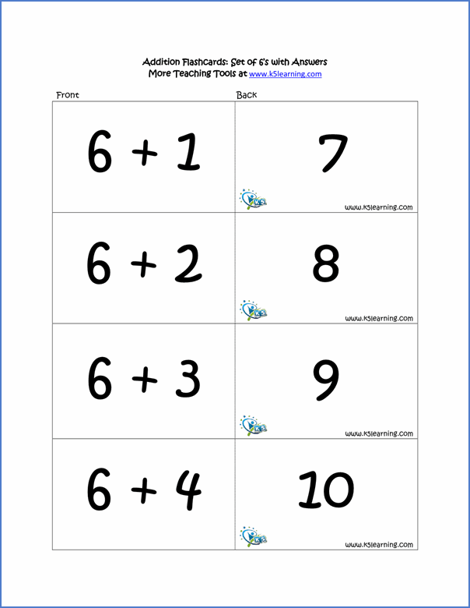
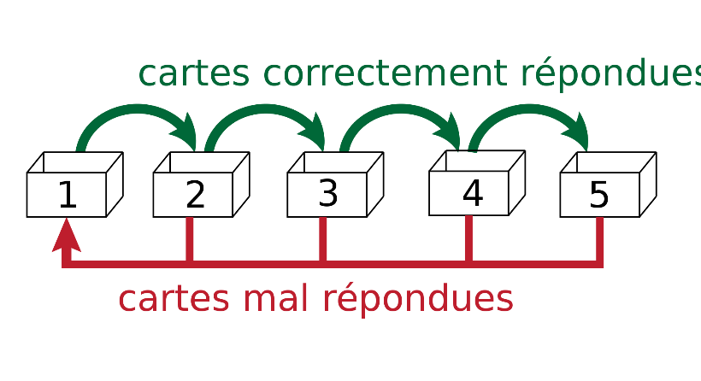
Outils low-tech
Pour les enseignants:
Pour les élèves:
Se tester en récitant par oral/écrit.
Cartes double-face
Système de Leitner, Anki

Slide 20
Outils high-tech
Plateformes sur internet (learning management systems)
  Moodle, Schoology, Didask, Socrative, Acadly…
Outils de test par téléphone mobile: Wooclap, Poll everywhere…
Pour les révisions des élèves: https://quizlet.com/, Anki,
ou à programmer soi-même

Slide 21
Mémoriser pour la compréhension et le transfert
Mémorisation par cœur souvent nécessaire, mais c’est un moyen, plus qu’un but en soi.
Pas suffisant pour:
  La compréhension.
  Le transfert
Compréhension et transfert nécessitent un apprentissage en profondeur.

Slide 22
De la mémorisation à la compréhension
New knowledge is corrected, enriched, and densely connected with previously acquired knowledge
Strengthening of connections
New knowledge
Existing knowledge

Slide 23
La compréhension c’est:
Posséder des connaissances.
Avoir établi des connexions entres les connaissances.
A partir d’une question, être capable d’accéder aux connaissances pertinentes, en utilisant ces connexions.
Etre capable d’intégrer une nouvelle connaissance dans le réseau des connaissances existantes.
« Comprehension is memory in disguise » (Daniel Willingham)

Slide 24
Activités qui favorisent un apprentissage superficiel
Relire
Recopier
Surligner
Extraire les passages importants
Réciter mot à mot

Slide 25
Les activités génératives favorisent un apprentissage en profondeur
Réciter en reformulant les idées principales.
Résumer (sans regarder l’original).
Expliciter les liens entre les concepts appris.
Se questionner:
  Sur les hypothèses
  Sur les intentions
  Sur les liens
  Sur les résultats
Faire un tableau de comparaison.
Justifier (pourquoi un résultat/raisonnement est juste, faux…).
Expliquer à quelqu’un d’autre, débattre.
Faire une carte conceptuelle.
Faire des exercices.

Slide 26
Conclusions
Les recherches en psychologie fournissent des résultats utiles sur la mémorisation:
  Effet de test
  Effet d’espacement
  Rôle du retour d’information
  …
Ces résultats sont très généraux, et reproduits dans le cadre des apprentissages scolaires.
Les outils numériques peuvent apporter une contribution intéressante en:
  Réduisant le coût de correction des tests.
  Raccourcissant le délai entre test et retour d’information.
  Facilitant un retour d’information systématique, dans les deux sens, pour tous les élèves.
  Augmentant l’interactivité entre élèves et enseignant.
Les activités génératives favorisent un apprentissage en profondeur

Slide 27
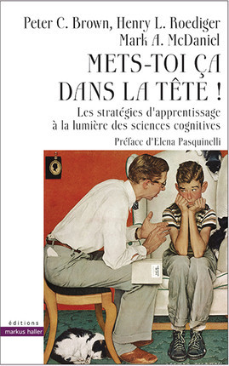

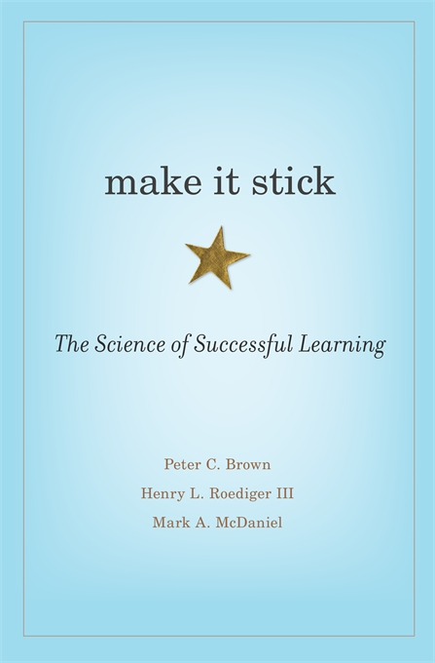
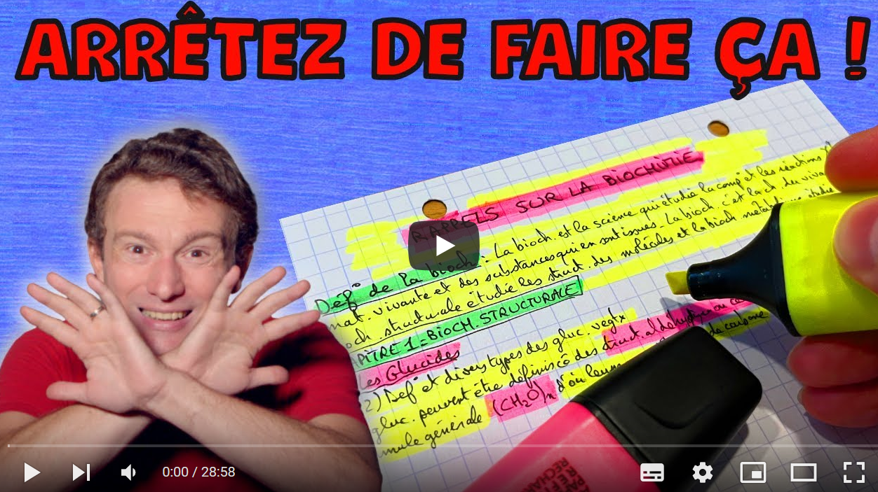
Quelques sources incontournables
Roediger
& McDaniel
Willingham
http://www.danielwillingham.com/
https://youtu.be/RVB3PBPxMWg
http://www.learningscientists.org/
https://improfpsy.wordpress.com/2016/09/08/comment-apprendre-efficacement/

Slide 28
L’effet de test marche-t-il aussi en classe?
Est-il spécifique aux contenus testés?
Cours « cerveau & comportement » pendant 15 semaines en cursus de licence.
Lecture, cours, quiz.
  Tous les contenus sont vus en cours
  Certains contenus sont dans les lectures à réviser
  Certains contenus sont testés dans les quizzes
Examen final comportant:
  Questions déjà vues dans les lectures et/ou les quiz.
  Questions nouvelles couvertes seulement en cours.
Les bénéfices de l’effet de test s’observent
sur les questions posées
aussi sur des questions non posées (→ transfert)
McDaniel & al. (Journal of Applied Research in Memory and Cognition, 2012)
Notes:
higher performances for infor- mation that had been practice tested than for restudied infor- mation or unpracticed information, for both repeated questions and for new related questions.

